Slide 1
Lecture fluence
Mardi 15 décembre

Slide 2
Objectifs
Global: Sécuriser le parcours du lecteur autonome.
Indicateurs:
Faire augmenter les scores lecture fluence début 6ème pour tous les élèves du réseau.
Faire augmenter les évaluations diagnostiques début CP et CE1 sur les item en lien avec la lecture fluence.

Slide 3
Qu’est ce que c ’est?
Quand peut-on dire d’un élève a une lecture fluide? Donnez des critères de réussite.

Slide 4

Observables
Notes:
Voici une vidéo d’un atelier d’entrainement à la lecture fluide. Quand pouvez-vous dire qu’un élève à une lecture fluide? Quelles différences voyez-vous entre les diverses pratiques des élèves?

Slide 5
Fluide quand
Non fluide?

Slide 6
Comparaison de deux textes
Texte 1
Texte 2
Notes:
Prenez connaissance de ces deux testes, comparez les et suite à votre analyse en argumentant vous direz lequel permettrait plus facilement une lecture fluide et pourquoi? Et quelles obstacles présenterait l’autre texte.

Slide 7
Quels objectifs et ambitions.
Notes:
Au regard des difficultés que pourraient éprouver vos élèves si nous fixions comme ambition la lecture fluide du texte présentant le plus obstacles quels seraient les objectifs à viser en terme d’apprentissage? IL est entendu que nous avons comme objectif intermédiaire la lecture fluide du texte présentant le moins d’obstacles.

Slide 8
Savoir lire suppose donc que l’identification des mots par le décodage soit suffisamment automatisée pour permettre d’accéder à la compréhension : c’est ce qu’on appelle la fluidité ou la fluence de lecture.
Cette automatisation, qui suppose rapidité et précision, concerne d’abord la lecture des mots isolés. Pour l’évaluer, on mesure un score de fluence, c’est-à-dire le nombre de mots (fréquents ou inventés) lus correctement dans le temps imparti. La fluence concerne également la lecture de mots en contexte. Estimée à partir d’une lecture oralisée, elle est définie comme la capacité à lire correctement et dans un temps imparti un texte continu, au rythme de la conversation, et avec la prosodie appropriée. Elle suppose à la fois d’identifier les mots à un rythme rapide, en les groupant en unités syntaxiques de sens, et de faire un usage rapide de la ponctuation, tant pour repérer les groupes et relations syntaxiques que pour choisir l’intonation qui convient. C’est la condition pour accéder au sens d’unités plus grandes que le mot (phrase, texte). En effet, la mémoire de travail est limitée à quatre ou cinq unités de traitement : une lecture mot à mot la saturera donc très vite. En revanche, lorsque les mots sont lus ensemble, en tant que groupe syntaxique, ils constituent une seule unité de sens ce qui accroît les capacités de traitement de la mémoire de travail et permet de donner du sens à des phrases plus longues.
Notes:
Dégagez de ce textes des habileté en nécessaires à la lecture fluence.

Slide 9
Déchiffrage automatisé.

Slide 10
La lecture est entre autre la mise en voix de la correspondance graphème phonèmes.
26 lettres de l’alphabet qui servent à composer les 36 phonèmes dont nous disposons.
Parfois il y a 24 graphèmes possibles pour un phonème.
Prenons l’exemple du mot Chimpanzé,
De combien de lettres ?
Combien de phonèmes sont envisageables ou possibles dans ce mot ?
De combien de phonèmes se compose-t-il ?
De combien de syllabes se composent ce mot ?
Notes:
Exemple du guide mais nous pouvons ne choisir un autre plus pertinent. Possibilité d’utiliser un mot de l’échelle
« Chimpanzé » se lit à partir de six graphèmes associés dans trois syllabes qui correspondent aux six phonèmes et aux trois syllabes du mot parlé. »
La correspondance reste cohérente en terme de correspondance entre la chaine écrite te la chaine orale.

Slide 11
Autre exemple
Pancarte
De combien de lettres ?
Combien de phonèmes sont envisageables ou possibles dans ce mot ?
De combien de phonèmes se compose-t-il ?
De combien de syllabes se composent ce mot ?
Notes:
Ici il y a une incohérence entre la chaîne écrite et la chaîne orale. Si l’élève n’a pas appris à repérer que dans la langue française cette incohérence est fréquente il ne lui reste que l’entrée par le ressentis de la chaine écrite qu’il tente de retranscrire et de rendre cohérente avec la chaine orale.
Cela s’anticipe dès les essais d’écriture en maternelle qui permettent à l’élève de passer du ressenti à la norme de la langue.

Slide 12
Atelier 2: dégager les habiletés en lecture fluence
Nous allons lire la page 8 du guide de lecture écriture du CP, vous allez au fur et à mesure noter les idées auxquelles vous adhérez et celles que vous contestez. Nous débattrons par la suite sur ces positionnements en argumentant. L’objectif étant de trouver un consensus sur ce que c’est que « lire » et les habiletés nécessaires à la lecture.

Slide 13
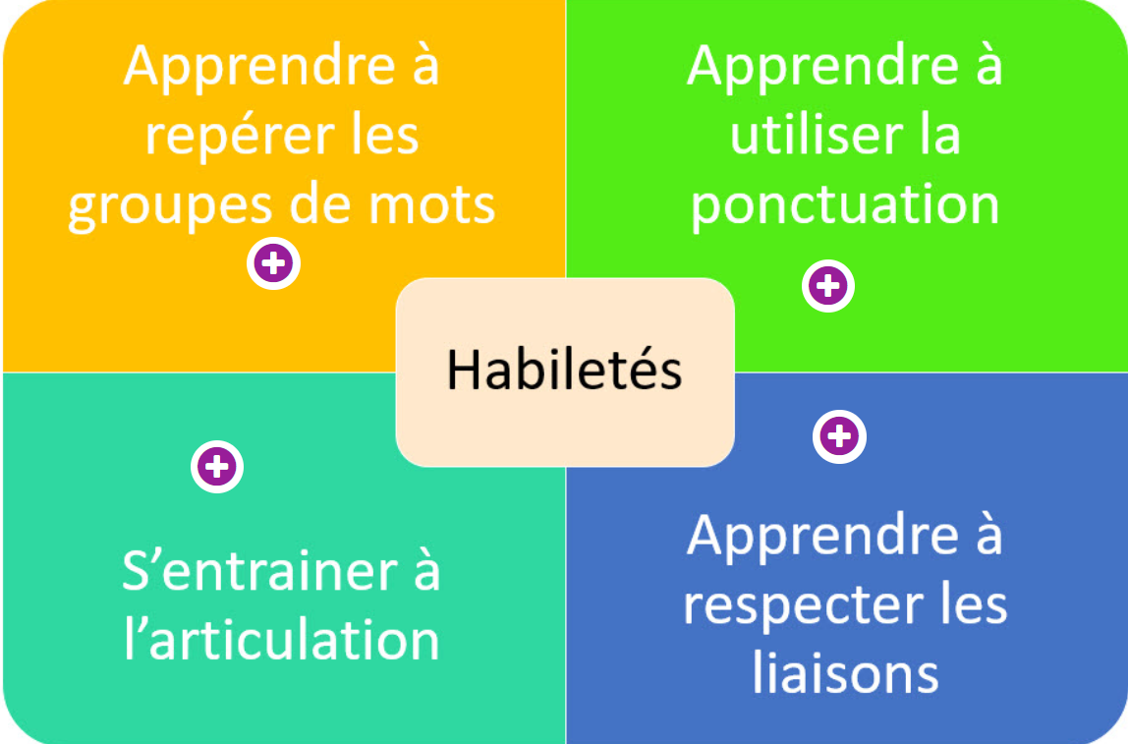
4 habiletés

Slide 14
Quelle (s) Habileté (s) vous pose(nt) question?

Slide 15
Exemple:
« Il était une fois une petite fille de village, la plus jolie qu’on eût su voir ; sa mère en était folle, et sa mère-grand plus folle encore. »
(Charles Perrault, Le Petit Chaperon rouge).
Notes:
les groupes de mots:
Exemple : « Il était une fois / une petite fille de village, / la plus jolie / qu’on eût su voir ; /
sa mère / en était folle, / et sa mère-grand / plus folle encore. » (Charles Perrault,
Le Petit Chaperon rouge).

Slide 16
Apprendre à repérer les groupes de mots

Slide 17
Fin cycle 2 et cycle 3
Quelles sont les difficultés que rencontrent vos élèves en fin cycle 2 et cycle 3 qui rend la lecture hésitante?

Slide 18
Qu’en dit FAYOL
Traitement hésitant
Deux traitements possibles:
Opposition idéale
Traitement élémentaire automatisé
Reconnaissance de mots déjà rencontrés.
Mobilise l’attention
Analytique: Recherche association grapho-phonémique.
Reconnaissance morphographique
Notes:
Le traitement des mots est parfois trop hésitant. Une partie non négligeable de l’attention disponible doit donc lui être consacrée.
Le traitement des mots peut se faire de manière analytique, en les décomposant et en associant à chaque lettre ou à chaque groupe de lettres des configurations sonores, pour accéder à une
configuration phonologique.
Cette procédure est élémentaire. Elle est largement mise en place au cycle II. Certains adultes utilisent encore cette procédure pour reconnaître des mots compliqués, rares ou émanant de langues étrangères. Une autre procédure de reconnaissance des mots, plus rapide, suppose qu’on les ait déjà rencontrés.
Une telle opposition de procédures est « idéale ». Dans la réalité, il existe une diversité de procédures, allant du traitement rapide d’un éventail de mots (par exemple, les articles, les pronoms, les mots très fréquents) à un traitement plus « élémentaire » dans le cas de mots complexes

Slide 19
D’autres enfants, qui n’éprouvent pas pour autant de troubles pathologiques, ont du mal à reconnaître les mots et utilisent toujours des procédures analytiques. À l’entrée du cycle III, il faut mettre en place, pour ces derniers, des entraînements ou des activités leur
permettant d’améliorer le traitement des mots. Cette nécessité passe par un surapprentissage, afin qu’un certain nombre de mots puissent être identifiés sans coût attentionnel ou avec un coût attentionnel réduit.
Notes:
À l’entrée en cycle III, les différences interindividuelles sont très importantes. Pour certains enfants,
l’identification des mots est très efficace et porte sur un lexique très large. Le recours à la procédure
analytique est rare. Ces enfants ont stocké dans leur mémoire un nombre conséquent d’images
orthographiques et peuvent se servir de cette base de données pour traiter des mots nouveaux. Leur
pratique de la lecture est courante. D’autres enfants, qui n’éprouvent pas pour autant de troubles
pathologiques, ont du mal à reconnaître les mots et utilisent toujours des procédures analytiques. À
l’entrée du cycle III, il faut mettre en place, pour ces derniers, des entraînements ou des activités leur
permettant d’améliorer le traitement des mots. Cette nécessité passe par un surapprentissage, afin
qu’un certain nombre de mots puissent être identifiés sans coût attentionnel ou avec un coût
attentionnel réduit.

Slide 20
La fluidité de la lecture en contexte indique une automatisation du décodage qui libère des ressources cognitives pour la compréhension.
Les chercheurs nous apprennent que la fluidité de lecture orale, ou fluence, est un prédicteur direct de la bonne compréhension en lecture (les élèves qui obtiennent les résultats les plus faibles sur le plan de la fluidité ont également les résultats les plus faibles en compréhension). Elle se développe par un entraînement à la lecture à haute voix, à partir de mots isolés, au moment des premiers apprentissages puis de textes préparés.

Slide 21
Identifier et isoler le trouble
Comment?
Test reperdys
A quel moment?
Début CM1 ou CM2

Slide 22
Test reperdys
Lecture de mots isolés
Test de dictée
Test de copie

Slide 23
Types d’erreurs en dictée
Les erreurs internes :mots qui, lus à haute voix, ne correspondent pas à ce qui était attendu
(exemples : croupe/groupe, signal/sigal, crouse/course) ou mot illisible. Ne pas tenir compte des accords grammaticaux.
• Les erreurs sémiographiques ou de représentation(codage
du sens) : homophonie, agglutination, sur-segmentation (par
exemple : son/sont, napas/n’a pas, fait licite/félicite).
• Les mots écrits phonétiquement(mots qui, lus à haute voix, correspondent à ce qui était attendu),
par exemple : signal/cinial).

Slide 24
3 profils d’élèves en difficulté.
caractéristiques distinctes :
• 1er profil (groupe Repérés 1) :trouble de la lecture de mots isolés et de l’écriture.
• 2e profil, (groupe Repérés 2) :trouble de l’écriture de mots isolés mais résultats moyens en lecture.
• 3e profil, (groupe Repérés 3) : trouble de la lecture de mots isolés mais résultats moyens en écriture.
Notes:
Tous ces élèves repérés ne sont pas dyslexiques, le risque étant
variable d’un groupe à l’autre. Seul un bilan complet pourra
l’établir.

Slide 25
Quels traitements pourriez vous faire de ces repérages?
..\..\..\FORMATIONS 2020 2021\Dossier reperdys\correction_dictee.pdf

Slide 26
Matérialiser le parcours
C2 Enseignement par habiletés, compétences identifiées en ateliers.
Régulation permanente.
Travail cohérent en équipe
C3: Repérer les troubles aménager l’enseignement.
Dépistage médical si nécessaire.
Accompagnement adapté.

